Slide 1

Kadernota
2025-2028
“Goed onderweg en op schema”

Slide 2

Coalitieakkoord
Midterm review
Aan de slag met de uitdagingen

Slide 3

Financiën
Goede financiële positie
Ruimte voor nieuw beleid

Slide 4


Lasten voor inwoners verlaagd
Afschaffen hondenbelasting
Verlaging van de afvalstoffenheffing

Slide 5

Financieel waakzaam
Onzekere tijden
Inflatiecijfers
Financiële effecten ambities inzichtelijk maken

Slide 6
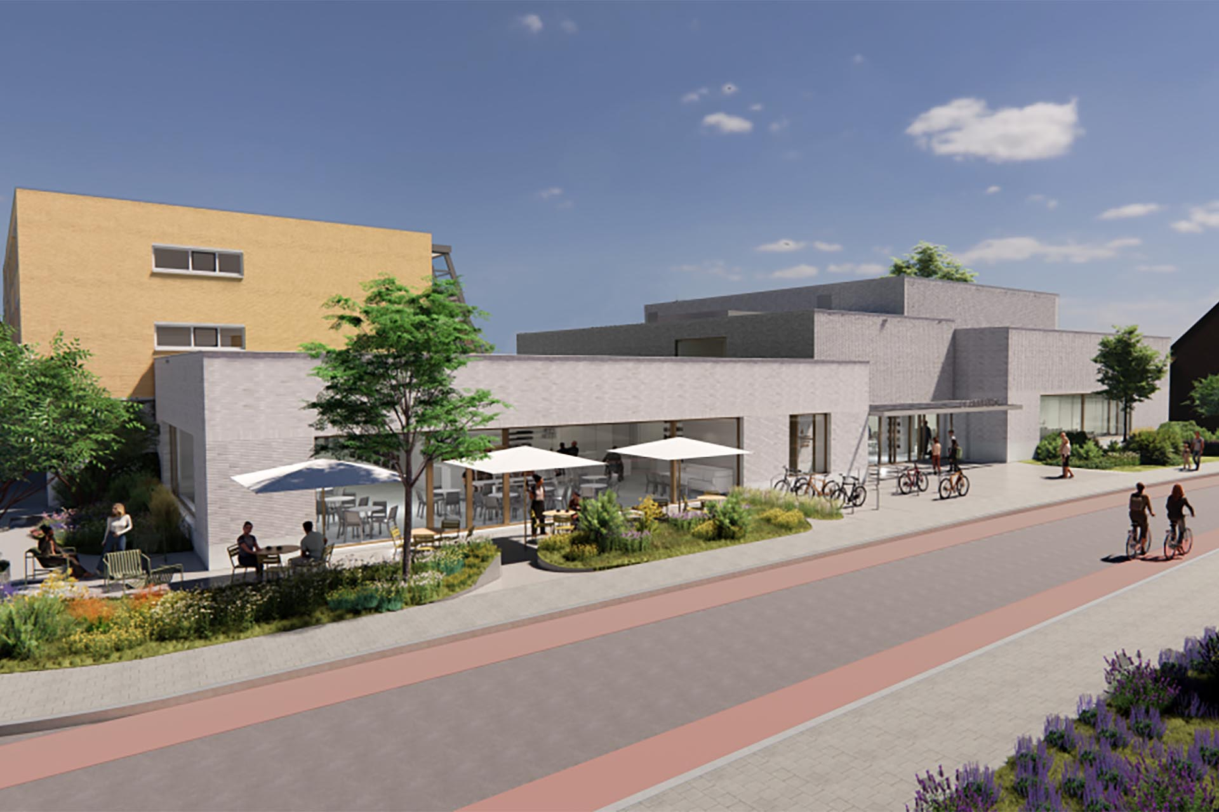
Accomodaties
Inzetten op toekomstbestendige gemeenschapshuizen
Ontwikkeling MFA De Pinnenhof

Slide 7
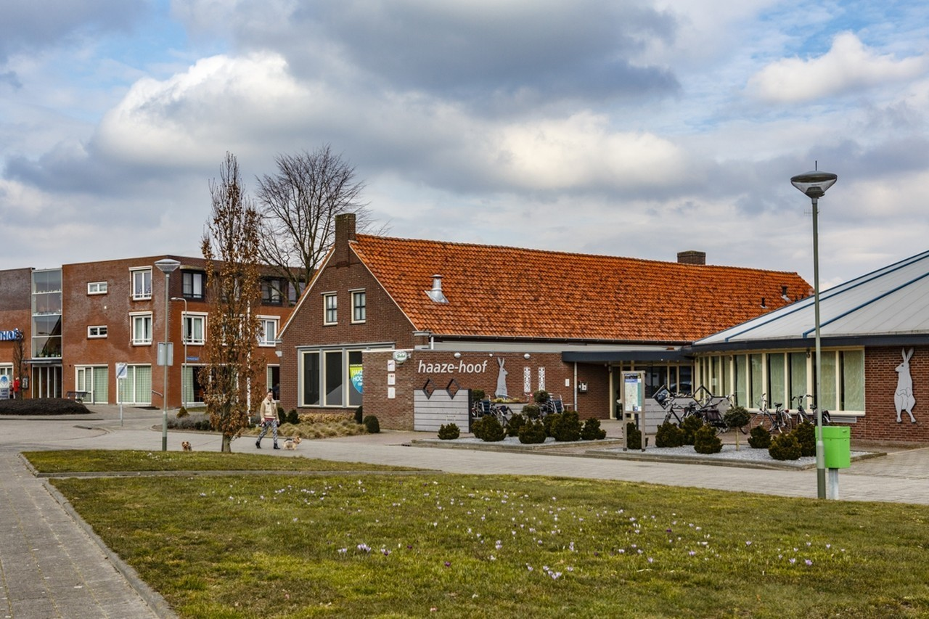
Accomodaties
Toekomstbestendig businessplan Haaze-hoof
Intentieverklaring
Behoefte aan voorzieningen

Slide 8

Veiligheid
Integraal veiligheidsbeleid
Status uit te voeren acties

Slide 9

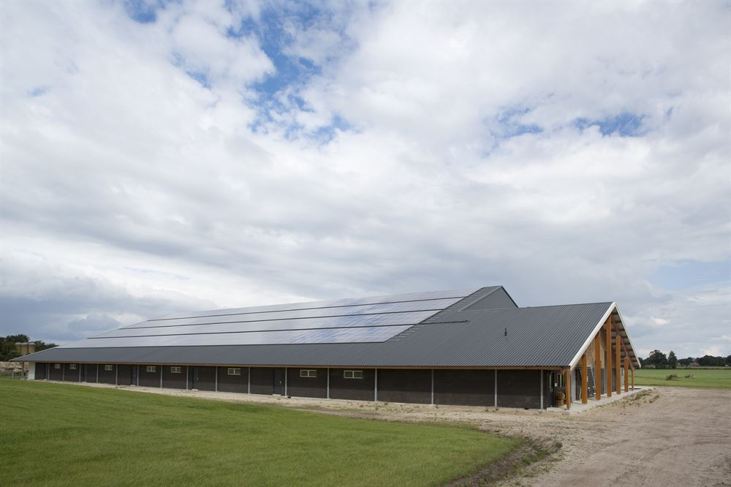
Veiligheid
Regionale uitvoeringsdienst
Voldoen aan criteria
Actualisatie IPPC vergunningen

Slide 10
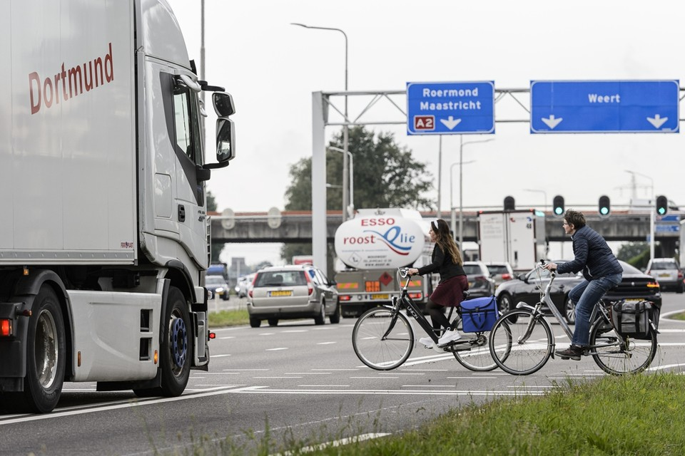
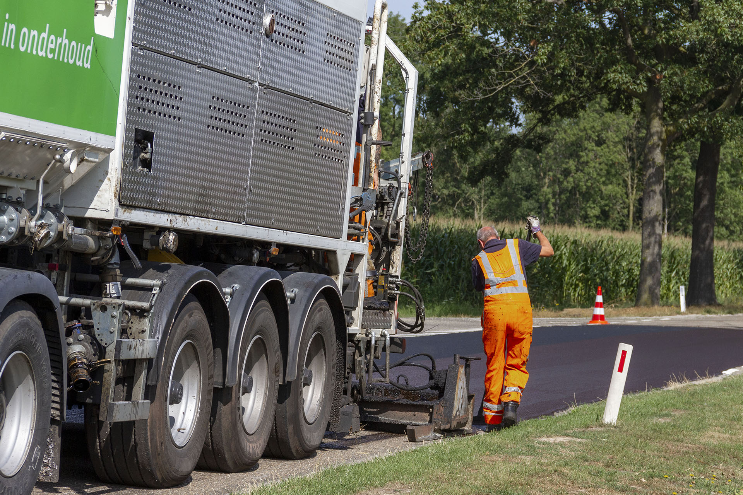
Verkeer en vervoer
Mobiliteitsplan
Projecten categorie C
Motie: middelen reserveren in begroting 2025
Subsidie verkeersveiligheidsimpuls

Slide 11
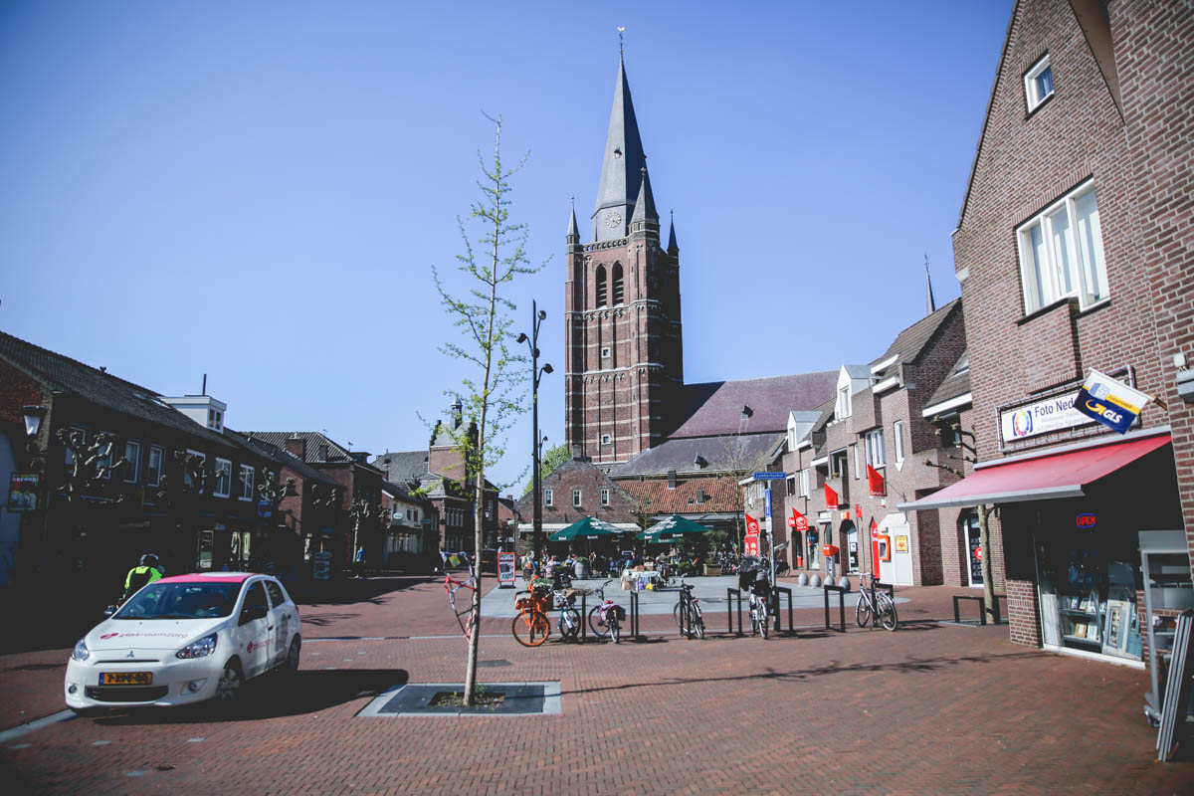
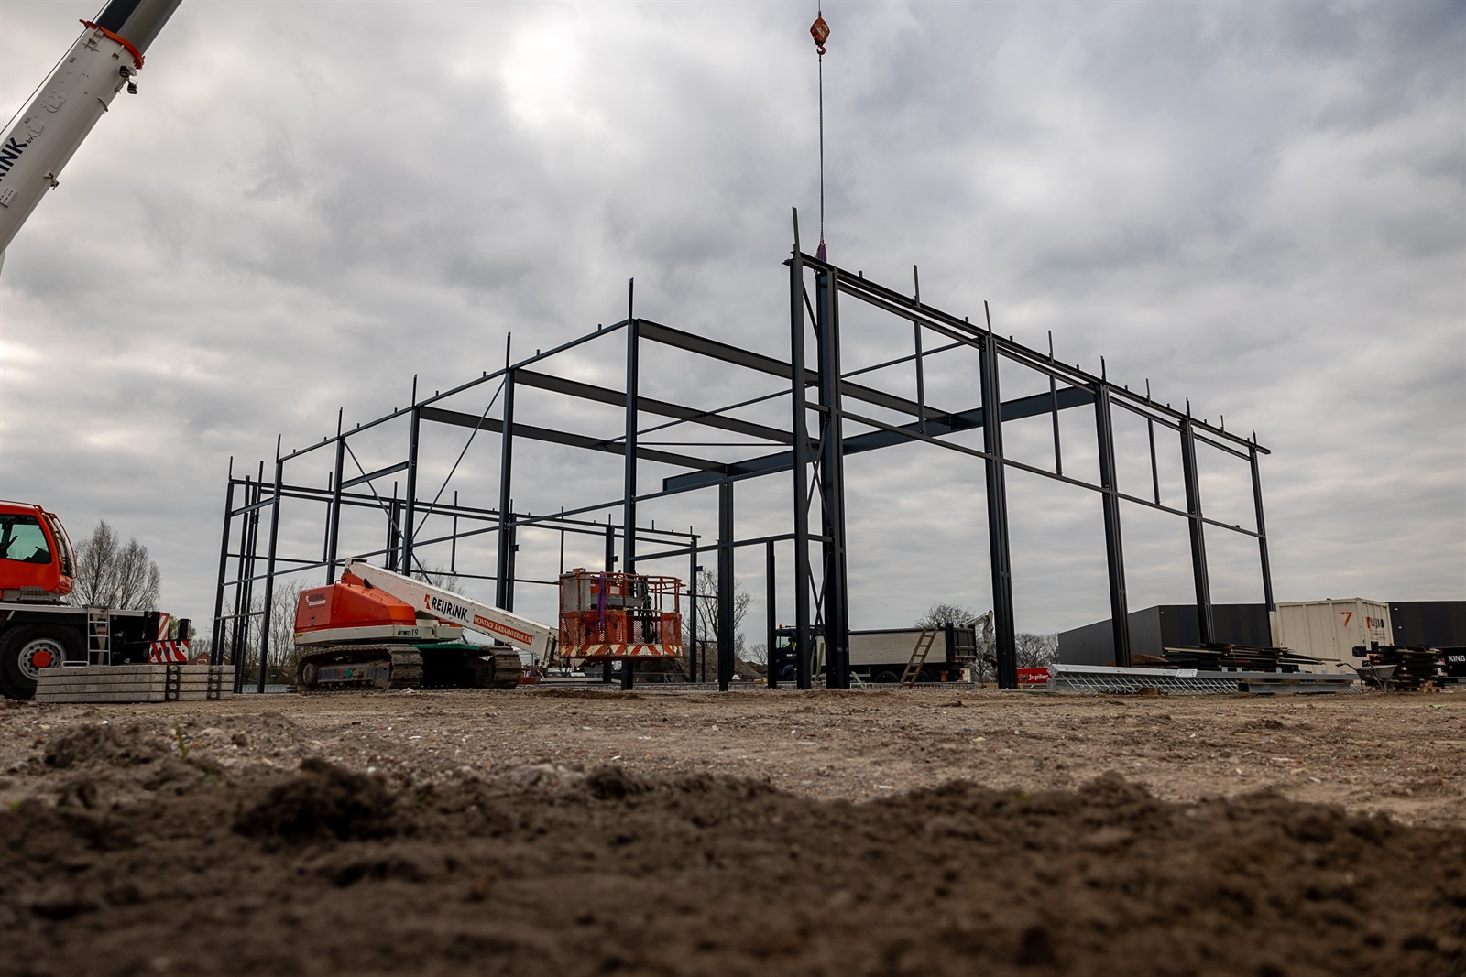
Economie versterken
Gebiedsontwikkeling Centrum en Lambertushof
Opwaarderen huidige bedrijventerreinen
Haalbaarheidsonderzoek
Proces nieuw bedrijventerrein?

Slide 12
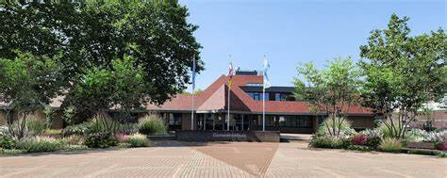
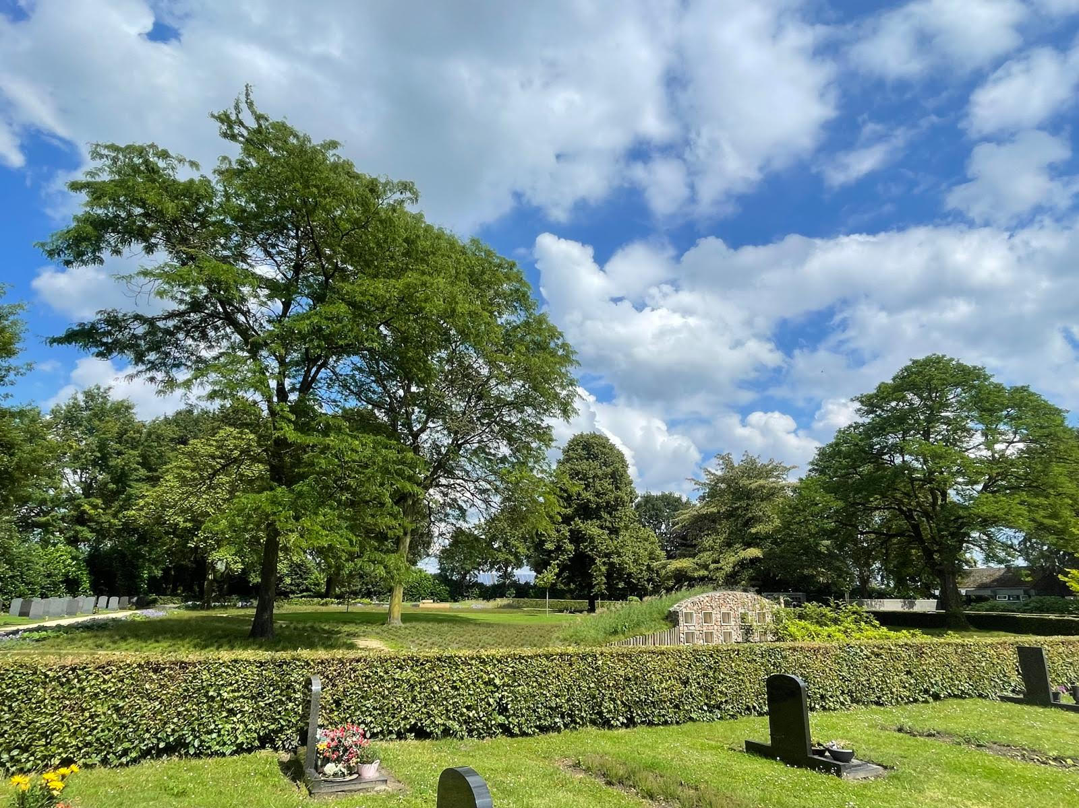
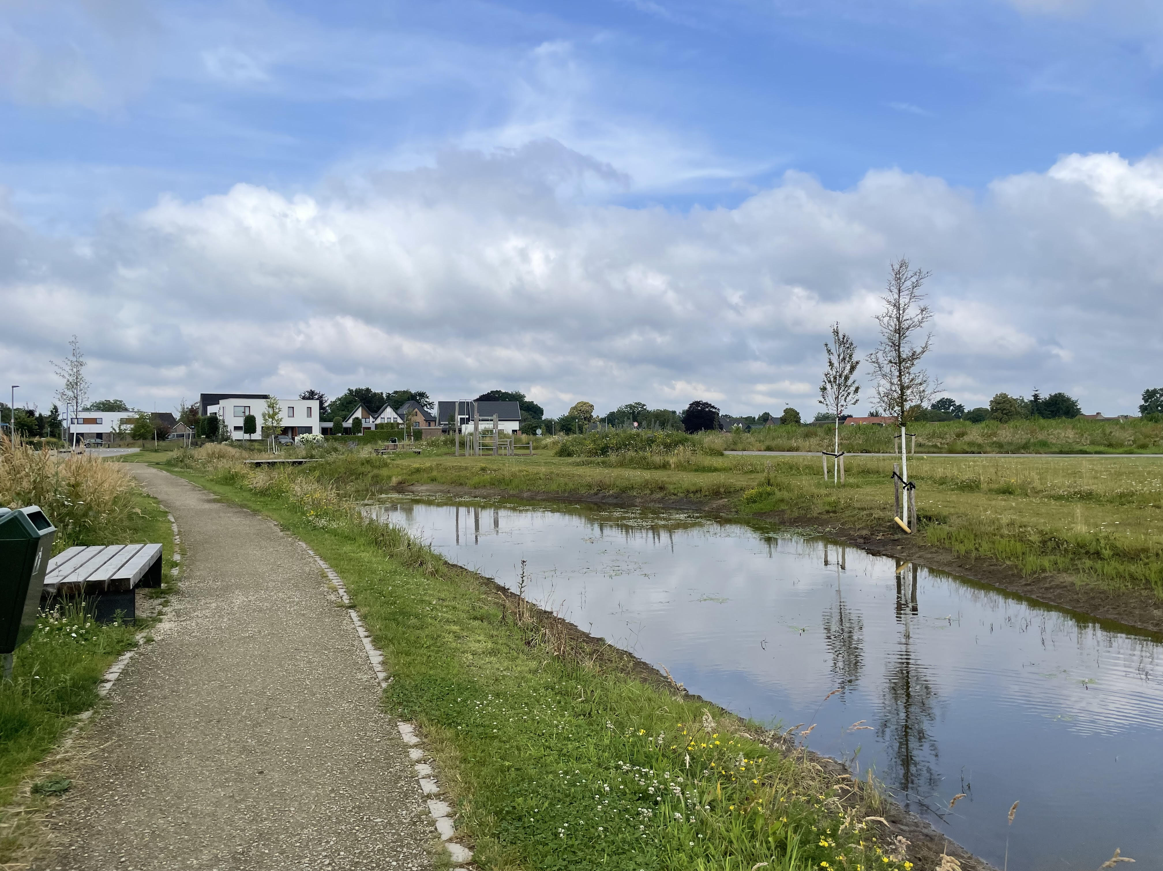
Gastvrijheid en beleving en openbaar groen
Vergroening raadhuisplein
Herinrichting Algemene begraafplaats
Wadi’s Hoebenakker

Slide 13
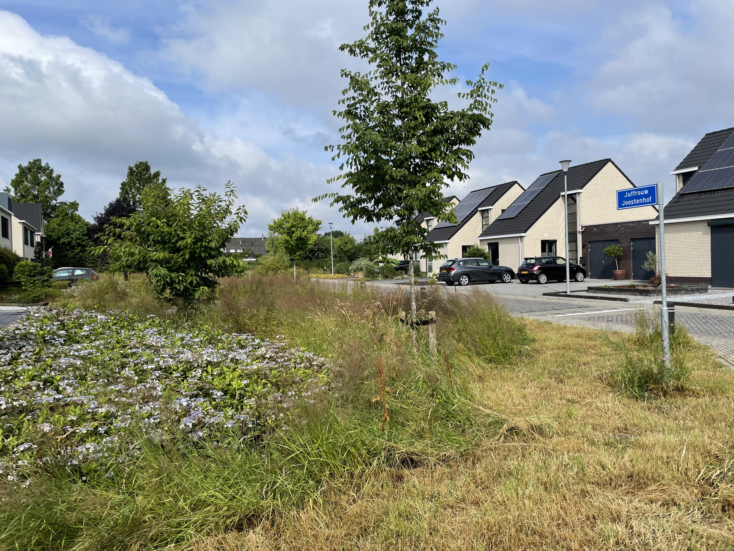
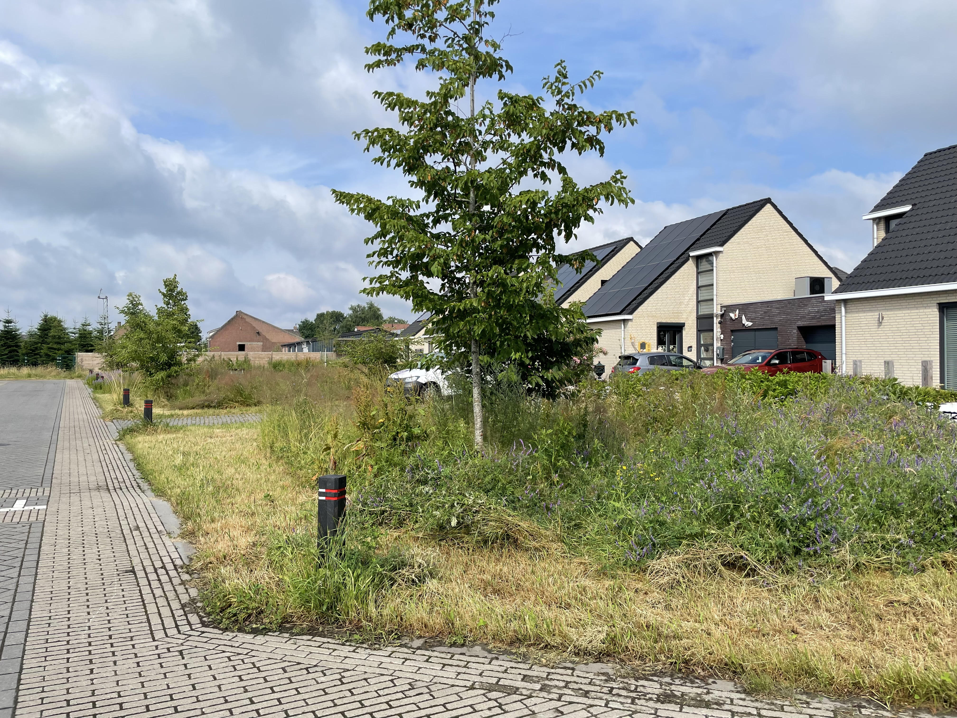
Gastvrijheid en beleving en openbaar groen
Omvorming groen juffrouw Joostenhof
Onderzoek groenfonds

Slide 14
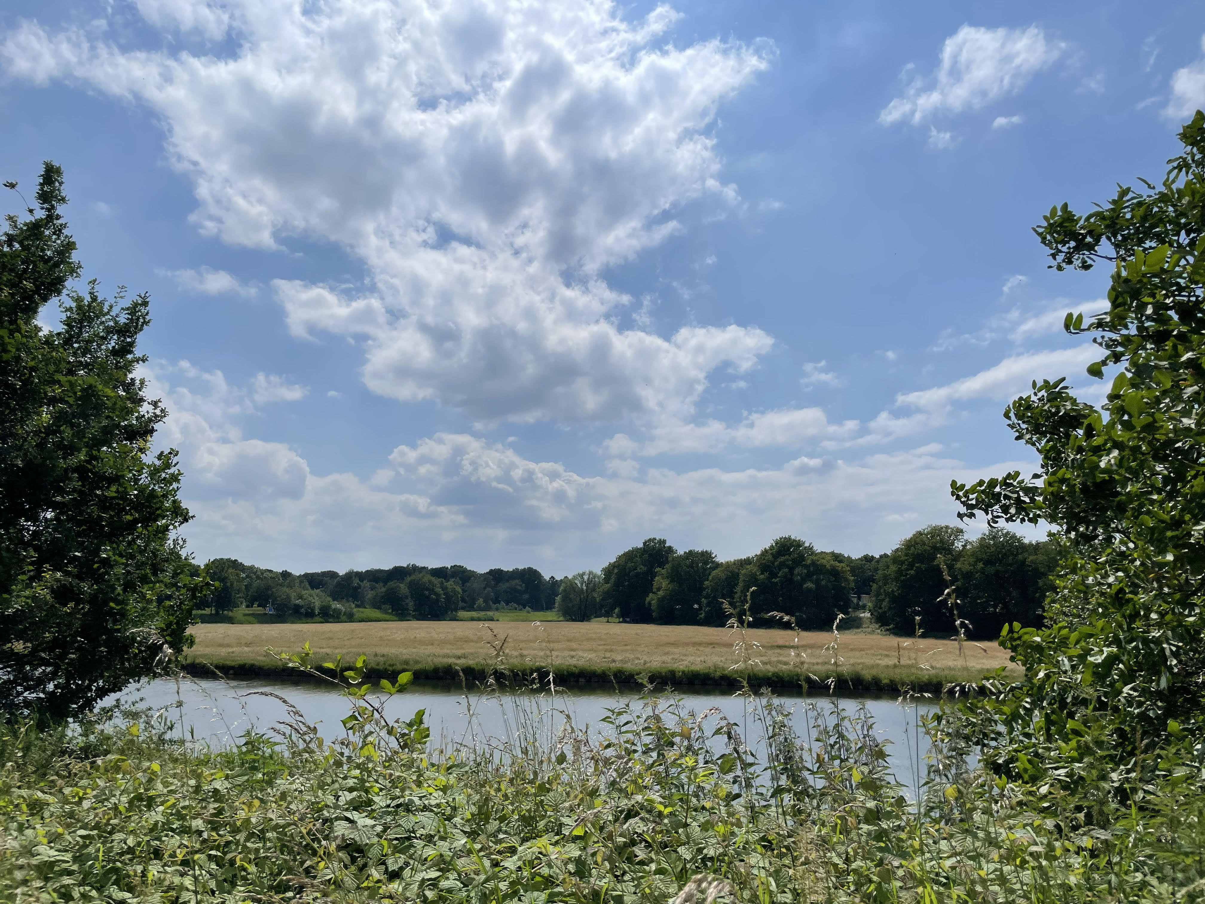
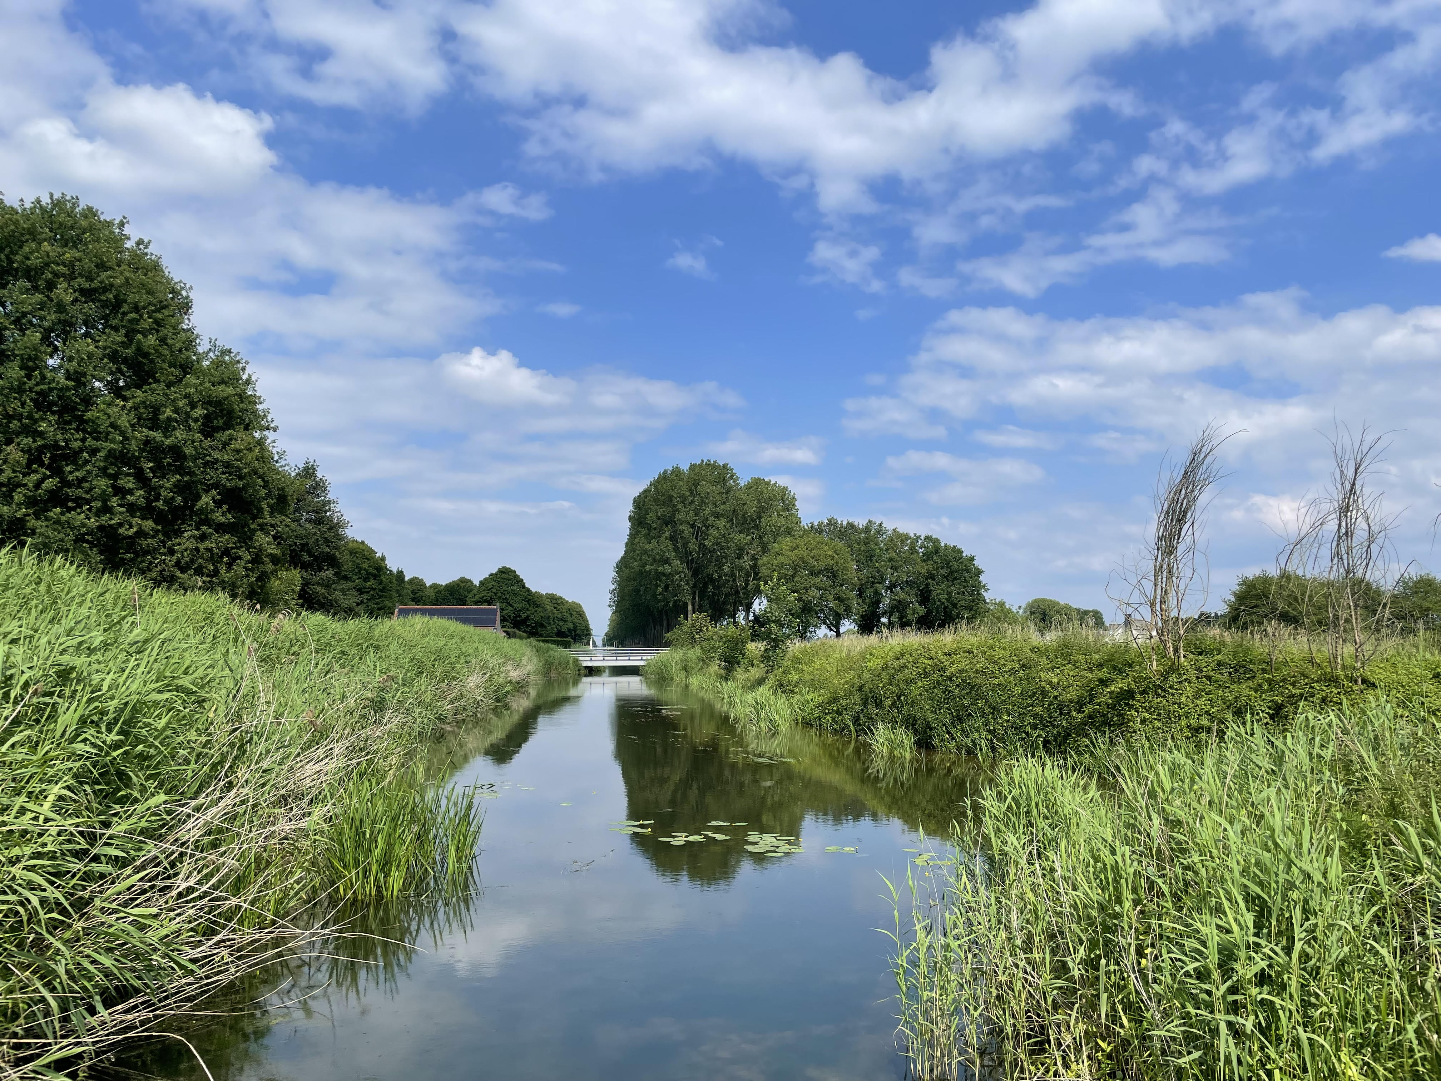
Gastvrijheid en beleving en openbaar groen
Opwaardering gebied rondom de kanalenviersprong
Start gebiedsontwikkeling in 2025

Slide 15
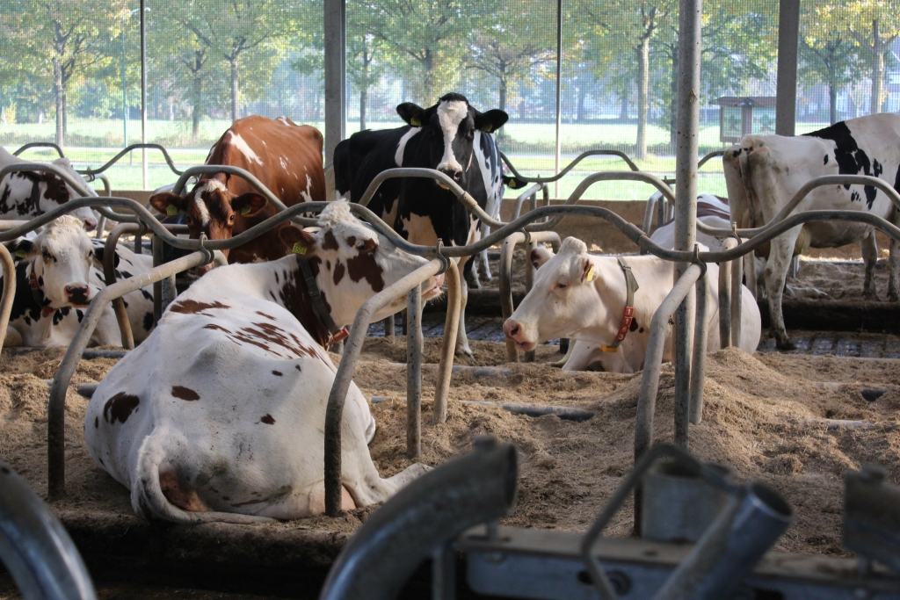
Buitengebied
Interimbeleid voor ontwikkelingen bij veehouderijen
Vrijkomende agrarische bebouwing
1e stap voor verbetering van de luchtkwaliteit

Slide 16
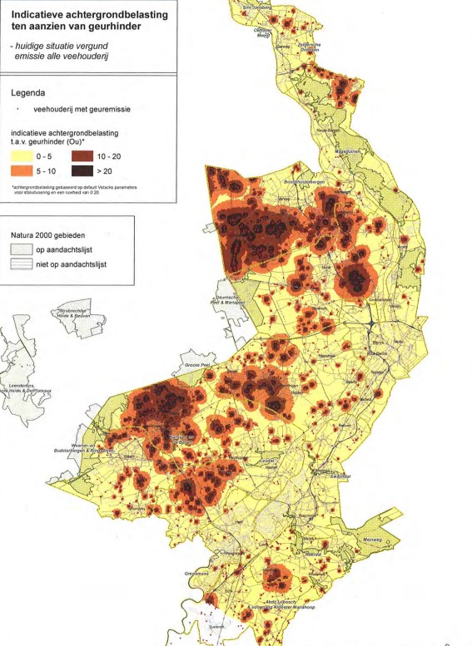
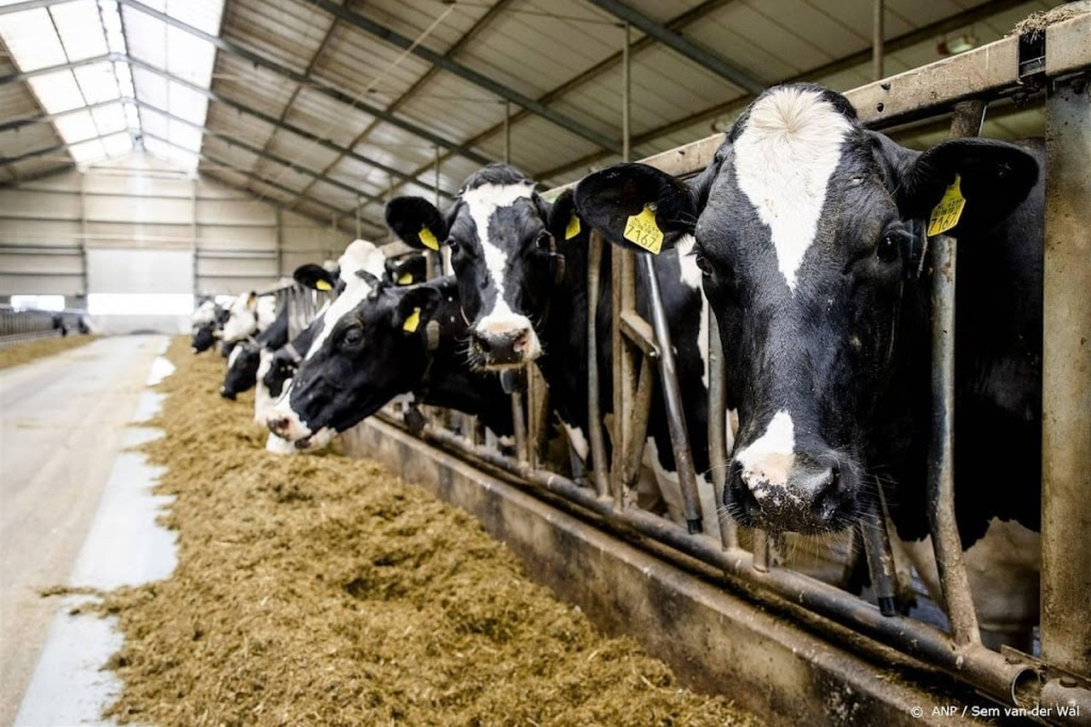
Buitengebied
Onderzoek geurbelasting
Overbelasting aan geur vanuit de
veehouderij
Reductie – plan van aanpak
Vitaal buitengebied

Slide 17
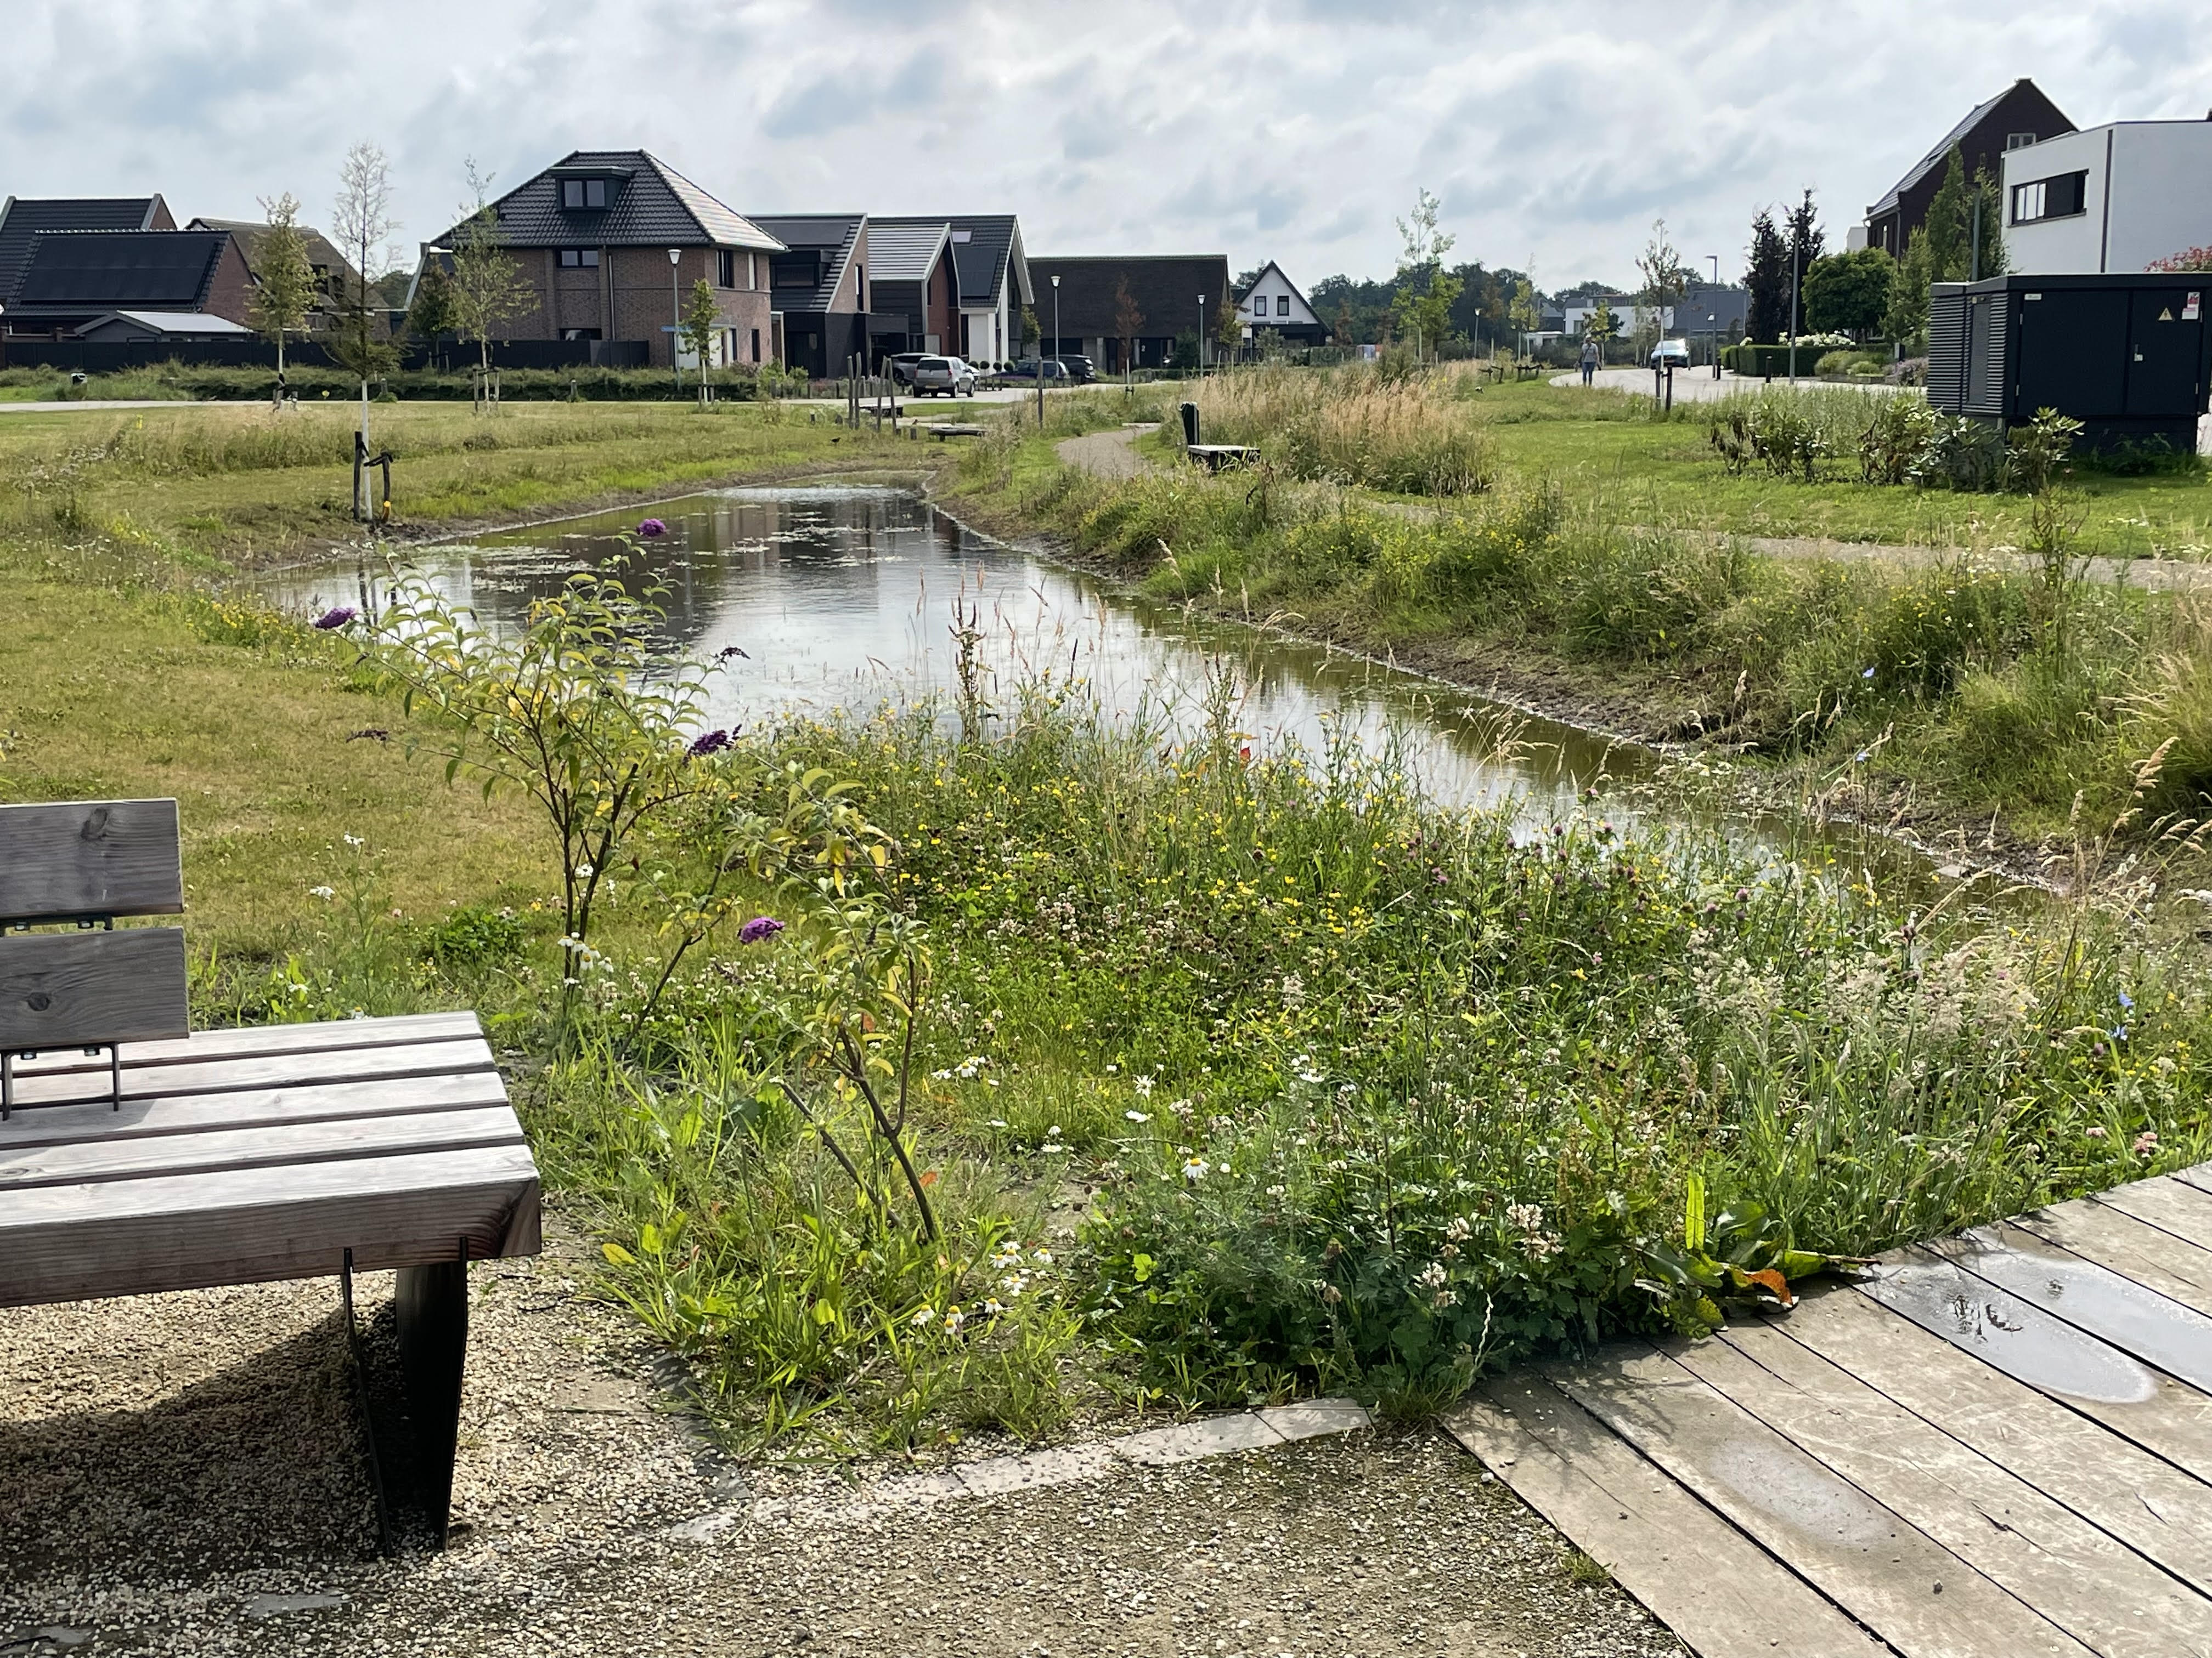
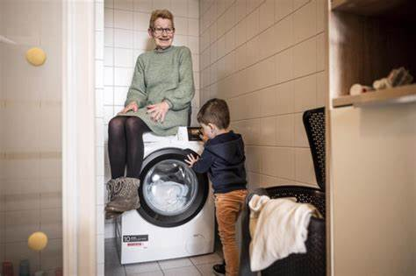
Duurzaamheid
Afkoppelen regenwater
Natuurlijke regenwateropvang
Succesvolle wit-goedactie

Slide 18

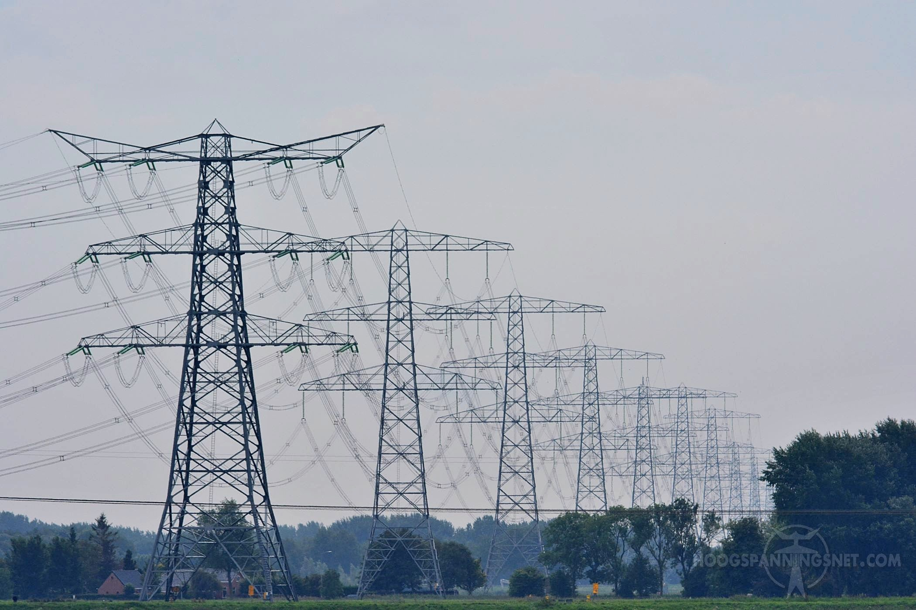
Duurzaamheid
Samenwerking regio (RES)
Capaciteit electriciteitsnetwerk

Slide 19

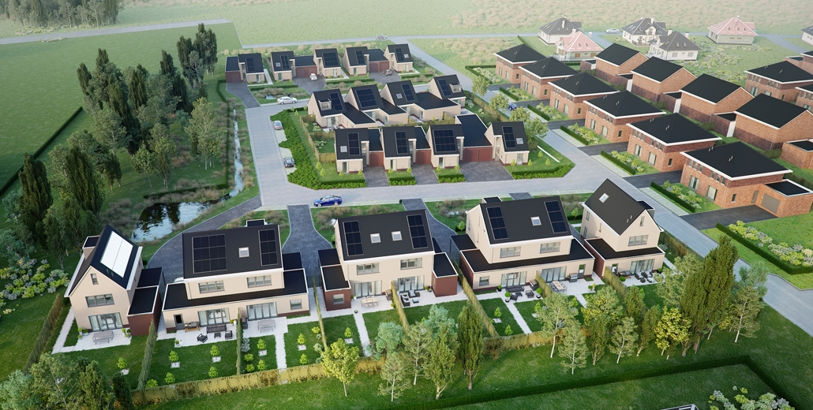
Volkshuisvesting en ruimtelijke ordening
Majeur programma Wonen
Rijkssubsidie €2,35 miljoen
Voortgang woningbouwprogramma
Huisvestingsverordening

Slide 20
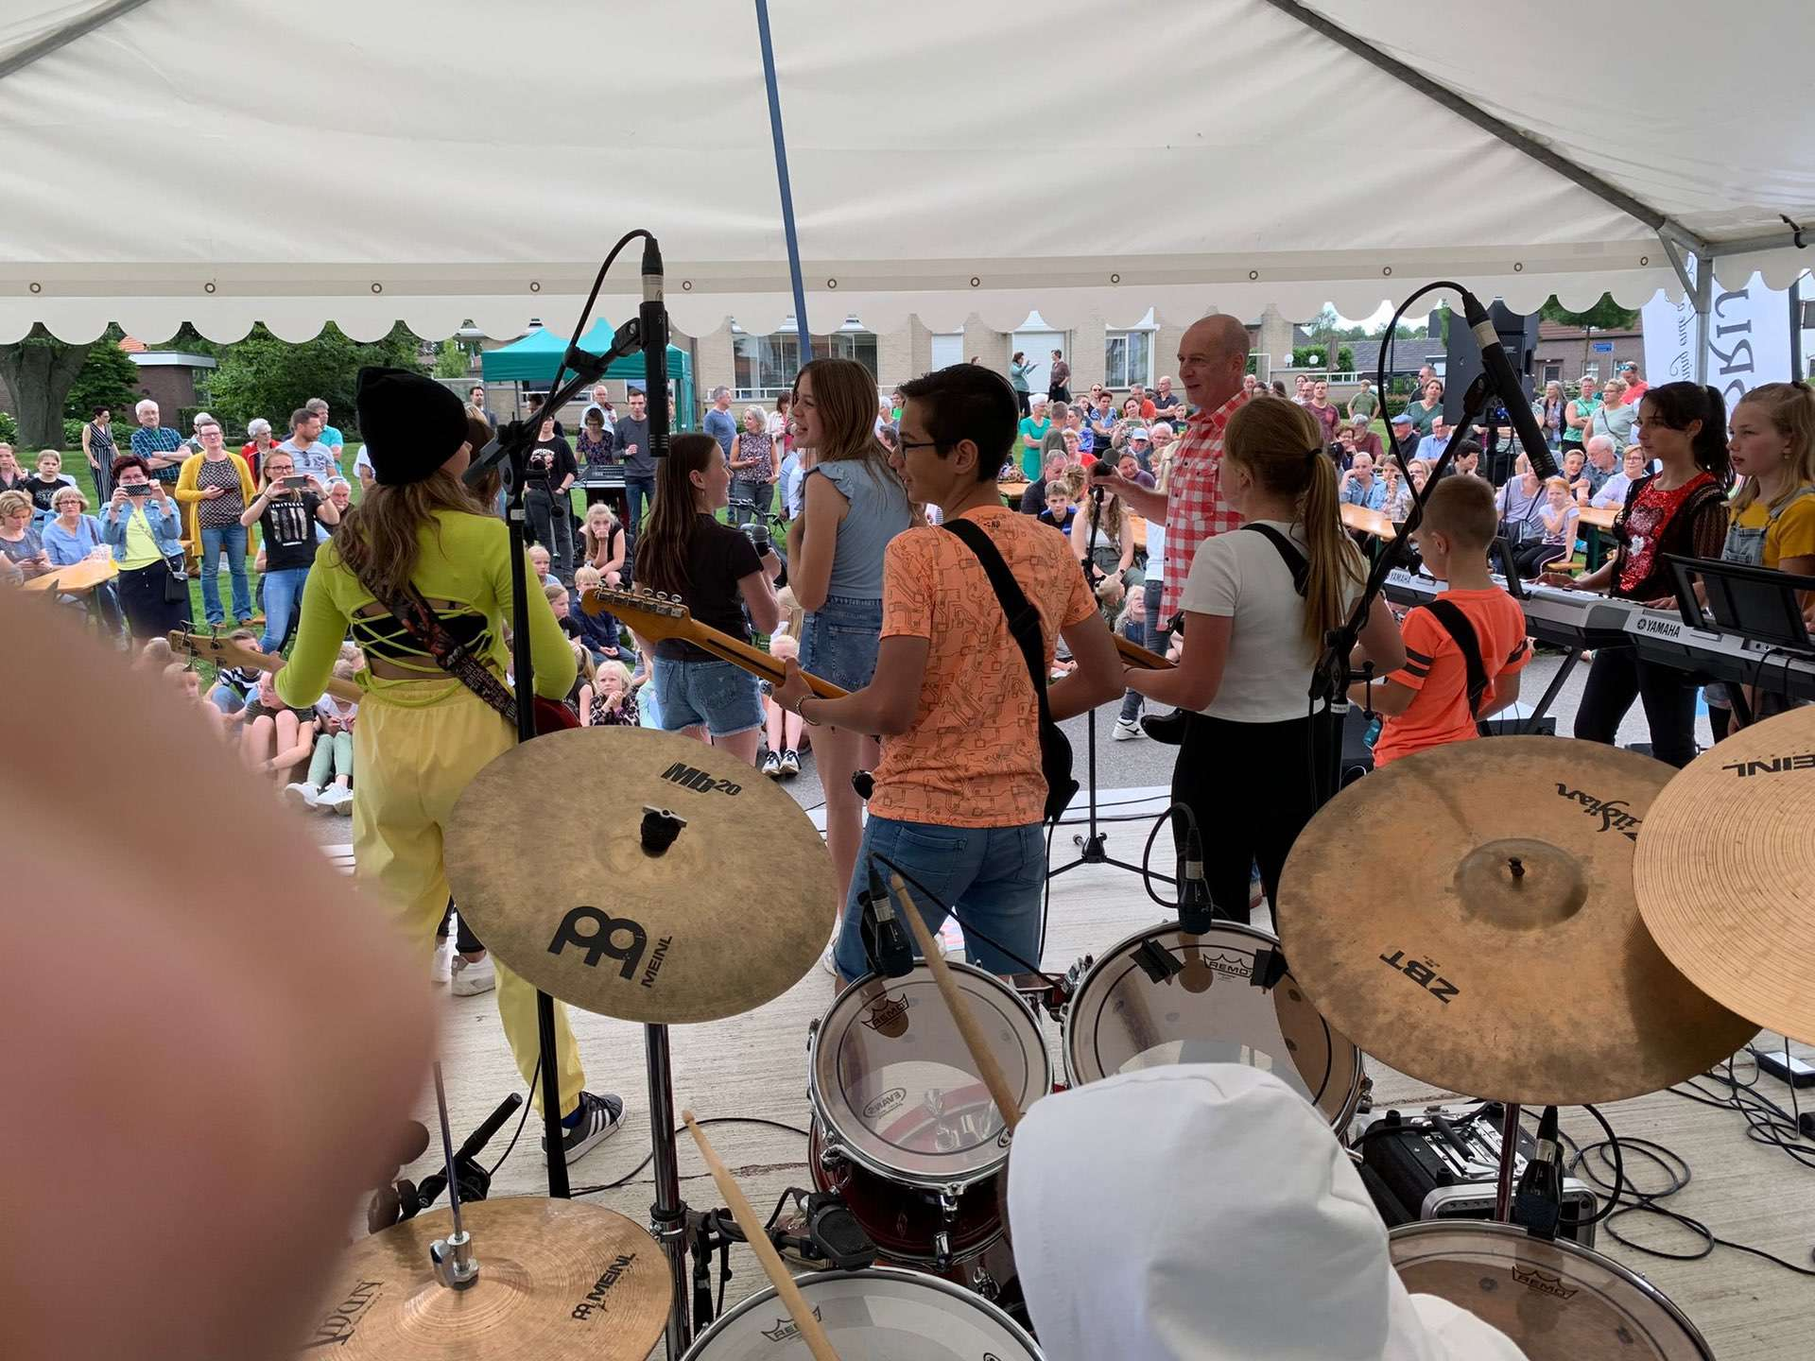
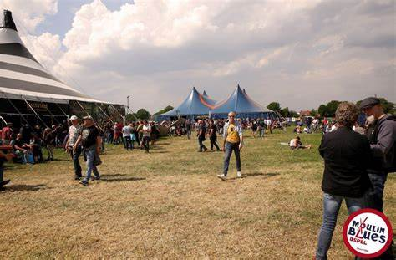
Onderwijs, sport, cultuur en verenigingsleven
Cultuurweek goed ontvangen
Organisatiekracht
Evenementen - subsidie

Slide 21



Sociaal domein
Preventie en vroegsignalering
Same Ein
Preventief jeugdbeleid

Slide 22

Uitvoering motie kinderraad
Behoefte peilen voor kinderraad
Uitkomst?

Slide 23
Dank voor de aandacht!

